Slide 1
Aula 1: Apresentação
Programa
Literatura recomendada.
Método de avaliação
Conceitos básicos de Informática.
Áreas de conhecimento e campos de aplicação da computação.
Perspectivas e desafios para o engenheiro informático.
Tendências Tecnológicas.
Notes:
02-09-24
02-09-24
02-09-24
02-09-24
02-09-24
02-09-24
02-09-24

Slide 2
Conceitos Básicos de Informática
Utilizador
Software
Hardware

Slide 3
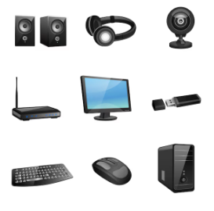
Conceitos Básicos de Informática (cont)
Computador
CPU
Entrada/Saída
Memória

Slide 4
Conceitos Básicos de Informática (cont)
Formas de Processamento de Dados
  Processamento em Batch
  Processamento On-Line
Ambientes de Processamento
  Ambiente Mono-usuá­rio
  Ambiente Mul­ti­ta­re­fa
  Tempo Com­par­ti­lha­do (Times­ha­ring)
  Multiprocessamento

Slide 5
Campos de Aplicação da Computação
Análise, Desenvolvimento e Exploração de Sistemas de Informação
Tecnologia em Processamento de Dados
Administração e Desenvolvimentode Sistemas de Redes
Cursos técnicos de Processamento de Dados e Informática do Ensino Médio

Slide 6
Perspectivas e desafios para o Engenheiro Informático
Rápidas Mudanças Tecnológicas
Globalização dos mercados para serviços de engenharia
Convergência entre Engenharia e Políticas Públicas e Melhoria da Literacia Tecnológica
Ética na Engenharia

Slide 7
Tendências Tecnológicas
🔮 Inteligência Artificial Geral (AGI)
🧠 Interfaces cérebro-computador (BCI)
🌐 Computação quântica em larga escala
🤖 Robótica avançada e autônoma
🧬 Biotecnologia e engenharia genética
🪐 Colonização espacial e economia espacial
🧑‍🚀 Humanos aumentados (transumanismo)

